Slide 1
Ζωολογία Ι
Ενότητα 17: Καρκινοειδή
Εργαστηριακή Άσκηση Καρκινοειδή
Αναστάσιος Λεγάκις, Αναπλ. Καθηγητής
Σχολή Θετικών Επιστημών
Τμήμα Βιολογίας

Slide 2
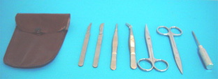
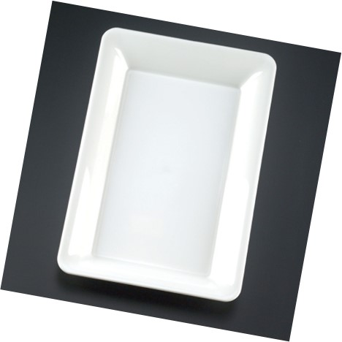
Υλικά ανατομής
1
Λαβίδα/ες
Ανατομικό ψαλίδι
Ανατομική βελόνα
Πλαστικό δοχείο
2

Slide 3
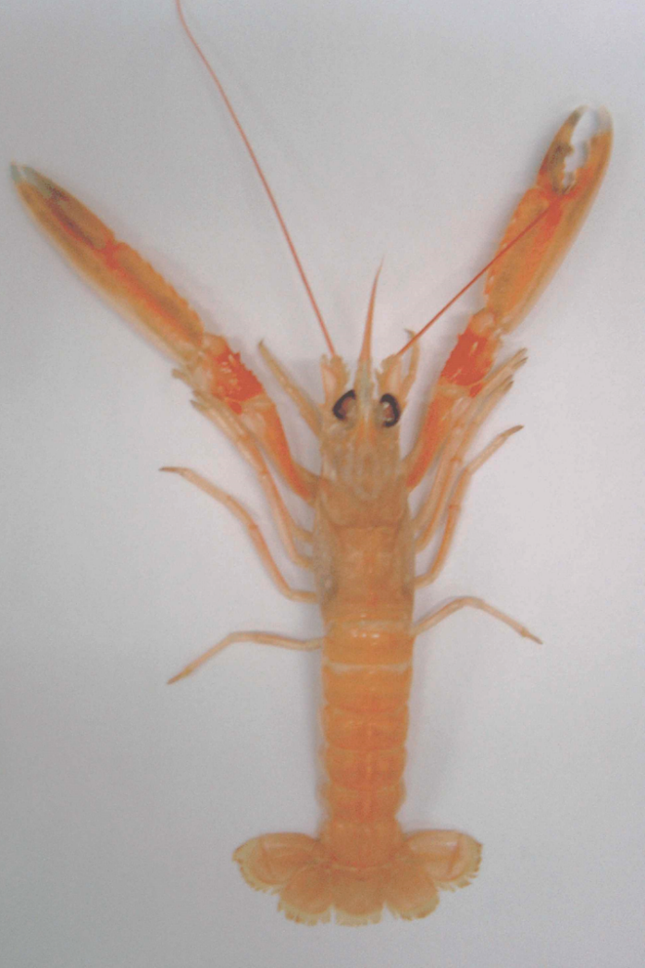
Εξωτ. μορφολογία – ανατομία καραβίδας Nephrops norvegicus
3

Slide 4
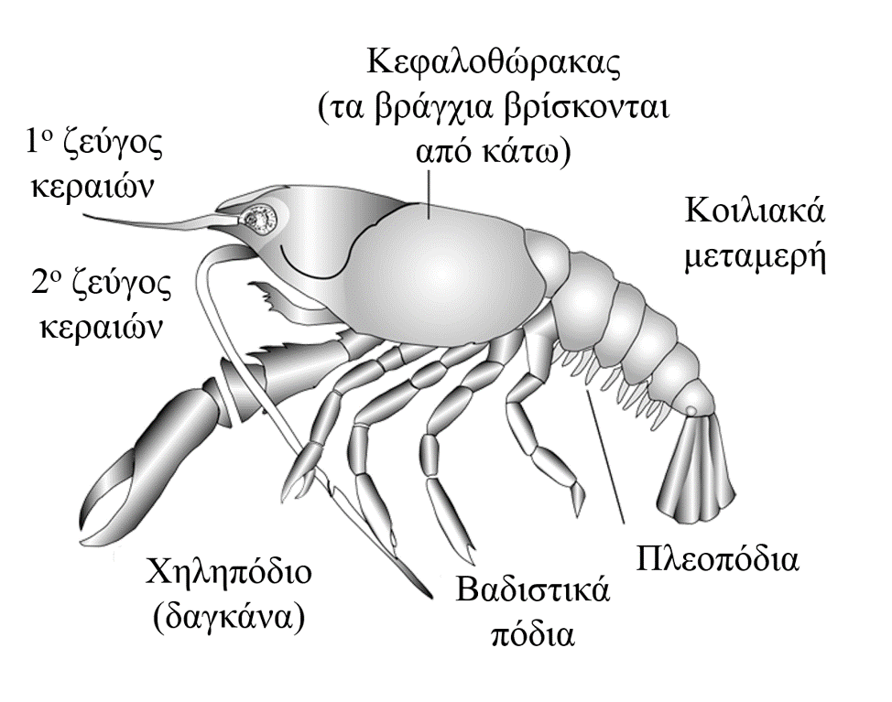
Εξωτερική μορφολογία 1/2
4

Slide 5
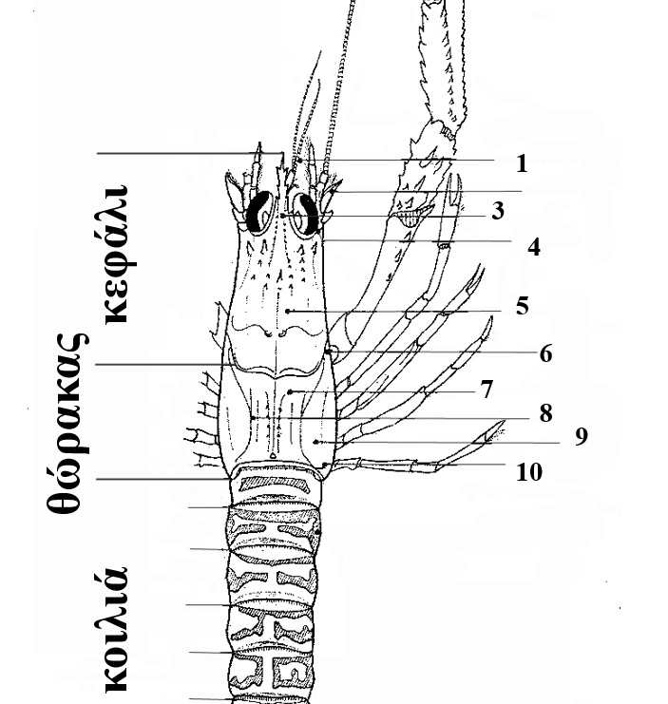
Εξωτερική μορφολογία 2/2
Κεραία I
κεραία ΙΙ
Ρύγχος
Σύνθετος οφθαλμός
Γαστρική περιοχή
Κεφαλική αύλακα
Καρδιακή περιοχή
Βραγχιοκαρδιακή αύλακα
Βραγχιακή περιοχή
Βραγχιοστεγίτης
Ουροπόδιο
5

Slide 6
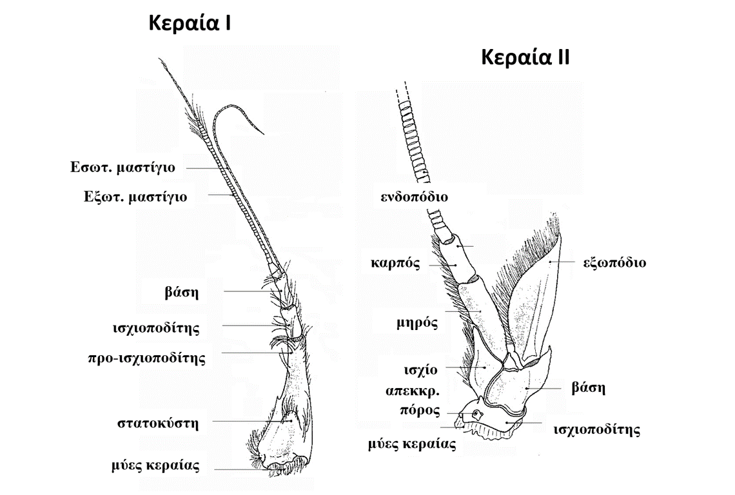
Κεραίες
6

Slide 7
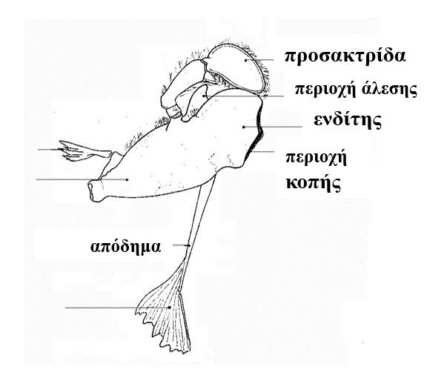
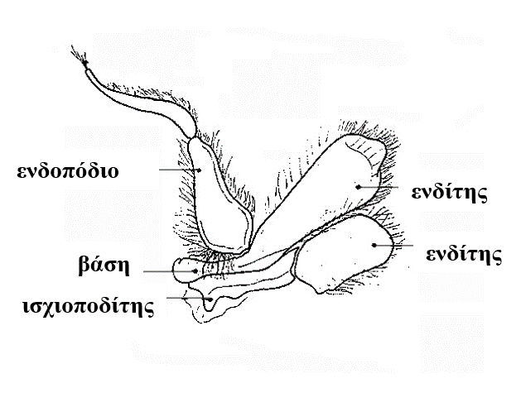
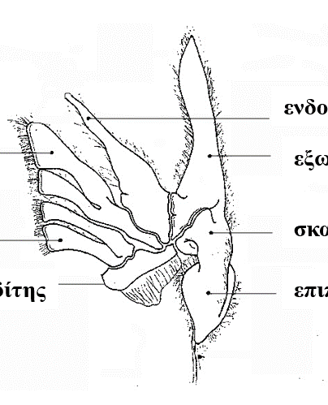
Γνάθοι
7
Άνω γνάθος
8
Πρώτη κάτω γνάθος
9
Δεύτερη κάτω γνάθος
Notes:
΅

Slide 8
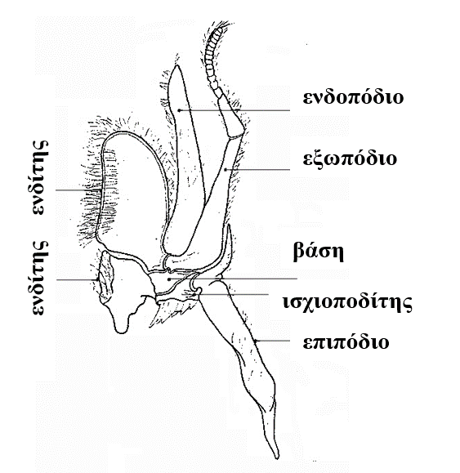
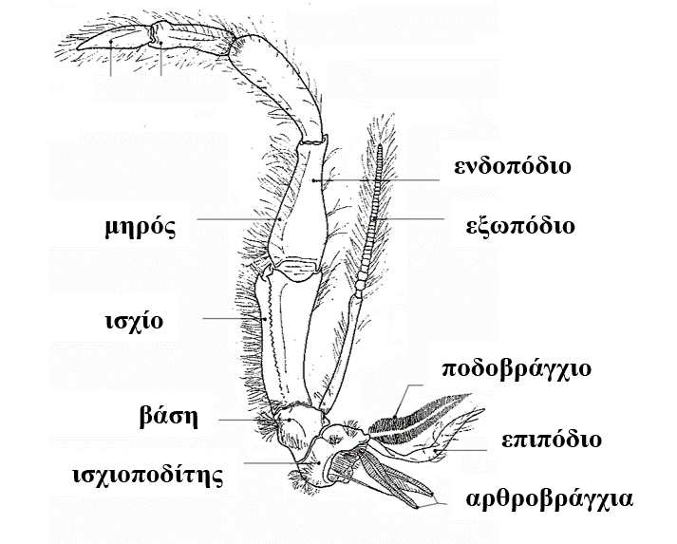
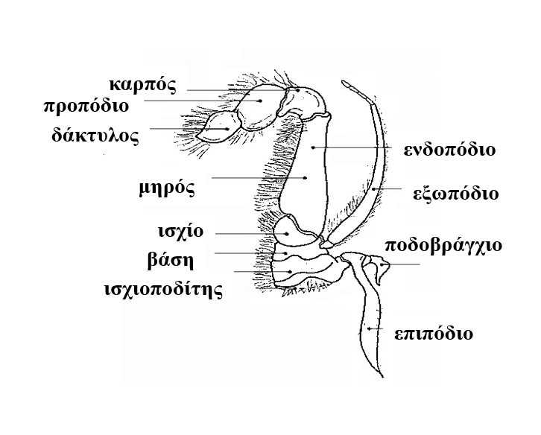
Γναθικά πόδια
10
11
12
Πρώτο γναθικό πόδι
Δεύτερο γναθικό πόδι
Τρίτο γναθικό πόδι

Slide 9
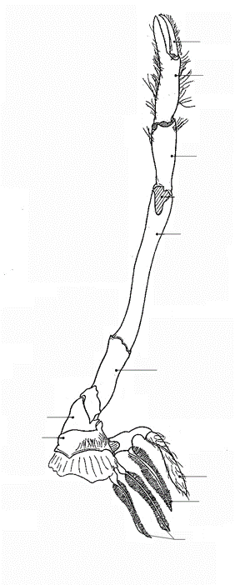
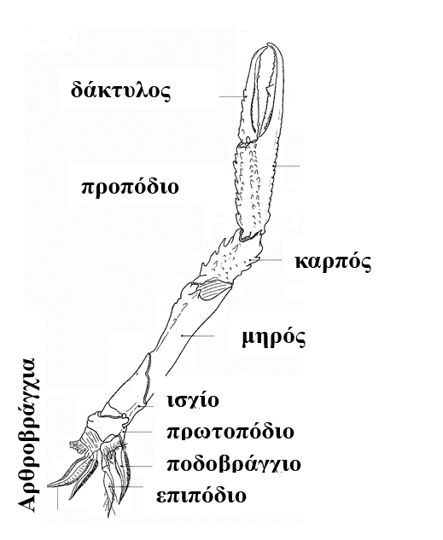
Βαδιστικά πόδια 1/2
Μόνο ενδοπόδιο
13
Πρώτο βαδ. πόδι
14
Δεύτερο βαδ. πόδι

Slide 10
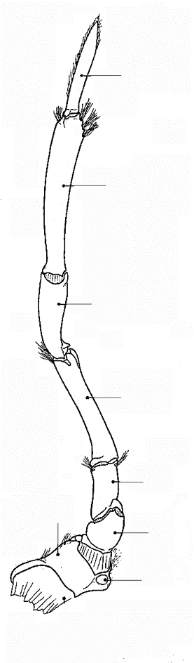
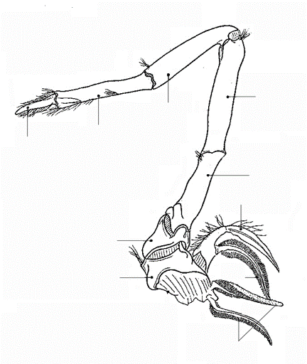
Βαδιστικά πόδια 2/2
Μόνο ενδοπόδιο
15
Τέταρτο βαδ. πόδι
16
Πέμπτο βαδ. πόδι

Slide 11
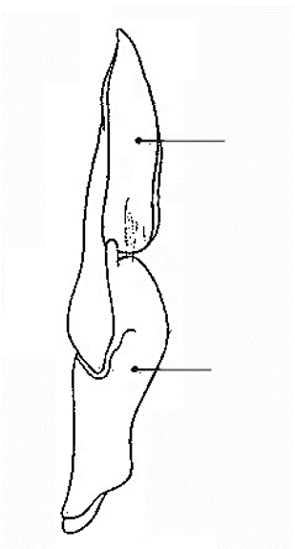
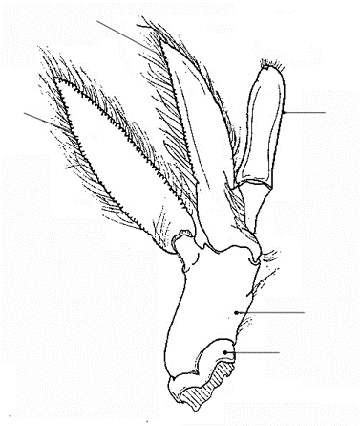
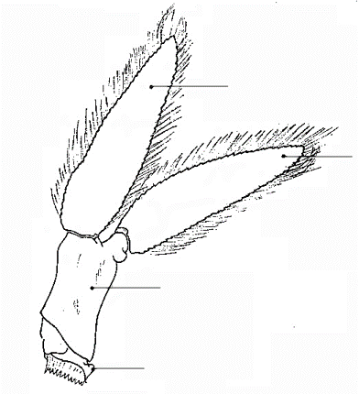
Πλεοπόδια (αρσενικό)
17
18
19
Πρώτο πλεοπόδιο
Δεύτερο πλεοπόδιο
Τρίτο πλεοπόδιο

Slide 12
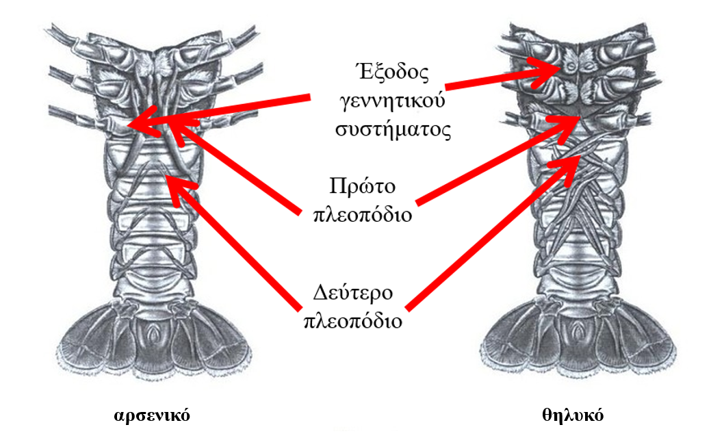
Γονοχωριστικά χαρακτηριστικά
20

Slide 13
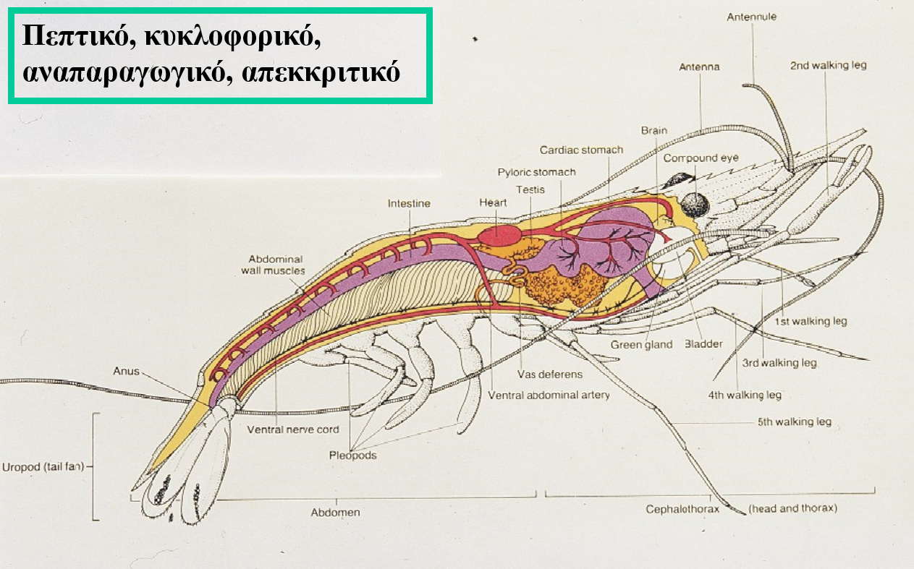
Ανατομία Δεκαπόδου 1/3
21

Slide 14
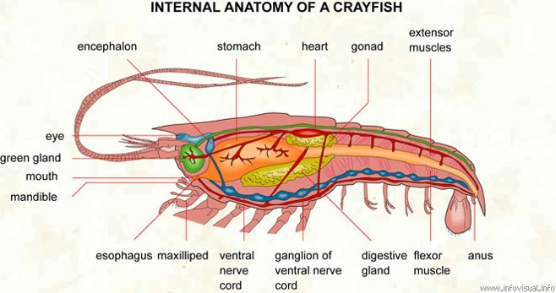
Ανατομία Δεκαπόδου 2/3
22

Slide 15
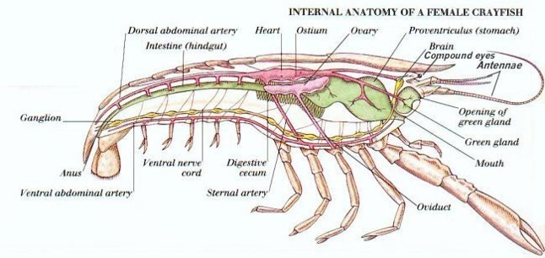
Ανατομία Δεκαπόδου 3/3
23

Slide 16
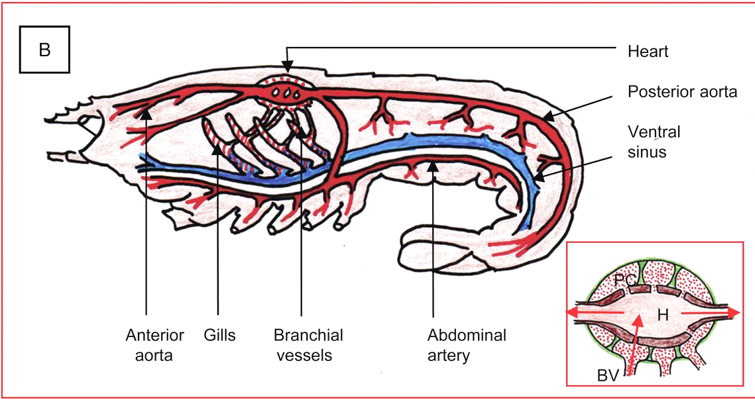
Κυκλοφορικό σύστημα Καρκινοειδών
24

Slide 17
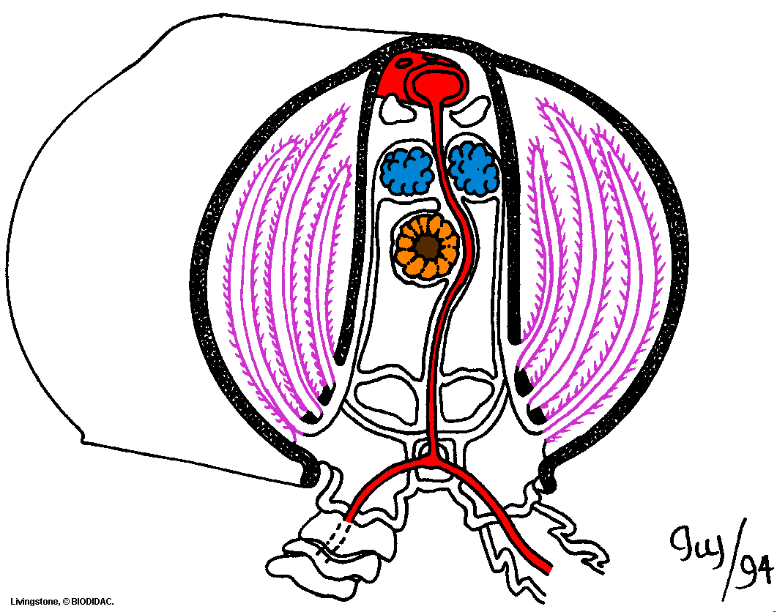
Αναπνευστικό σύστημα Καρκινοειδών
25

Slide 18
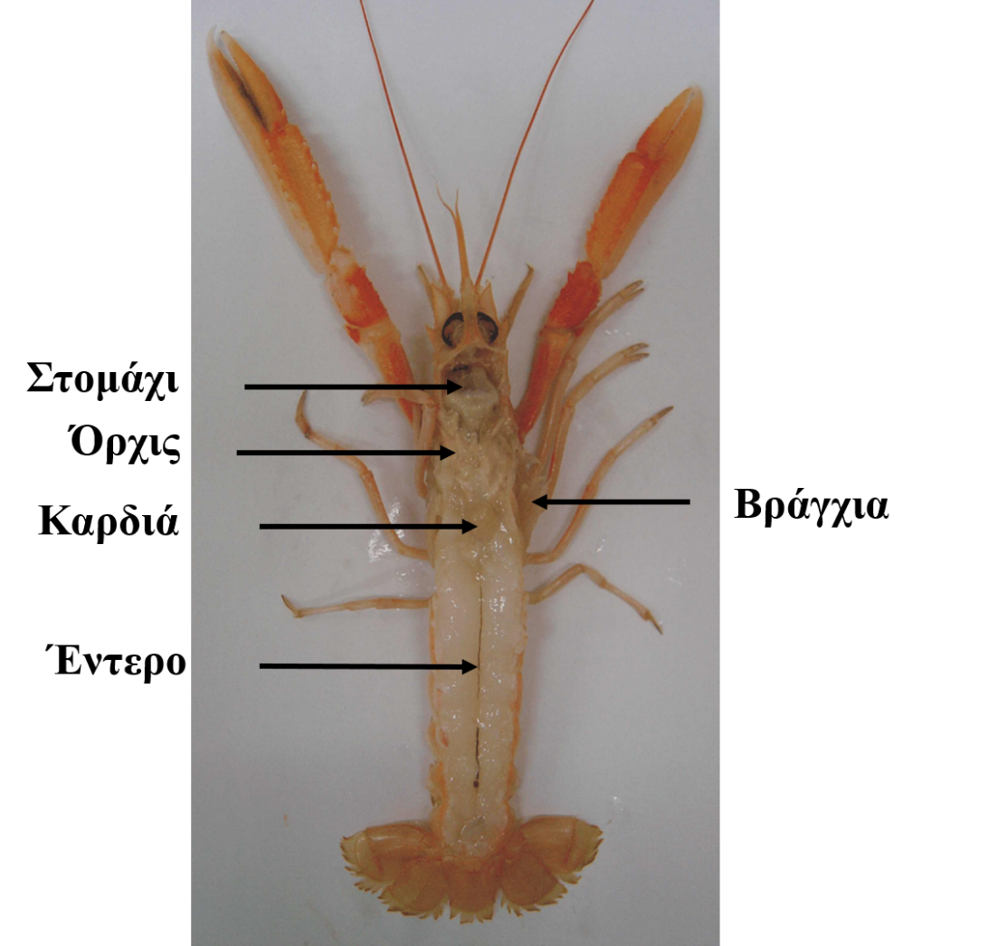
Ανατομή
26

Slide 19
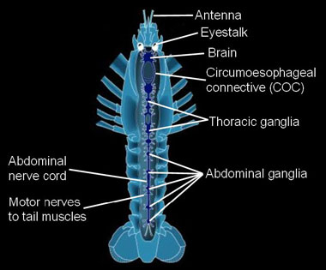
Νευρικό σύστημα Καρκινοειδών
27

Slide 20
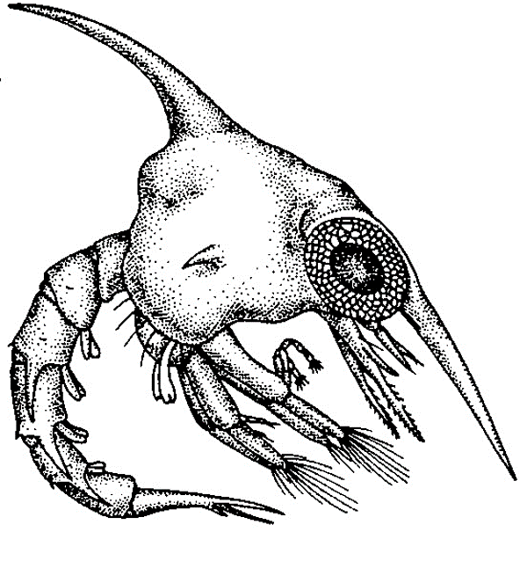
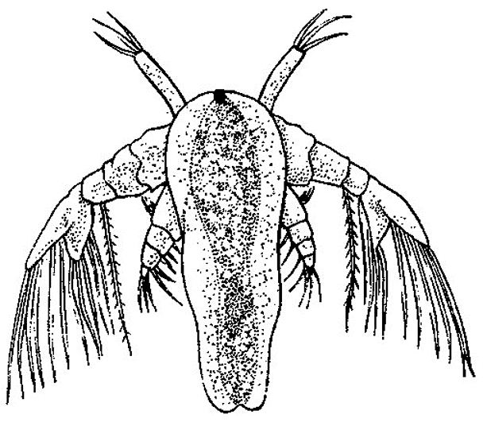
Ναύπλιος - Ζωή
28
ναύπλιος
29
ζωή

Slide 21
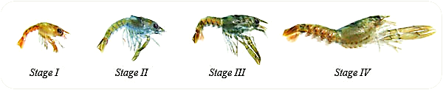
Προνύμφες καραβίδας
30

Slide 22
Τέλος Παρουσίασης
Notes:
Εικόνα 39:

Slide 23

Χρηματοδότηση
Το παρόν εκπαιδευτικό υλικό έχει αναπτυχθεί στo πλαίσιo του εκπαιδευτικού έργου του διδάσκοντα.
Το έργο «Ανοικτά Ακαδημαϊκά Μαθήματα στο Πανεπιστήμιο Αθηνών» έχει χρηματοδοτήσει μόνο την αναδιαμόρφωση του εκπαιδευτικού υλικού.
Το έργο υλοποιείται στο πλαίσιο του Επιχειρησιακού Προγράμματος «Εκπαίδευση και Δια Βίου Μάθηση» και συγχρηματοδοτείται από την Ευρωπαϊκή Ένωση (Ευρωπαϊκό Κοινωνικό Ταμείο) και από εθνικούς πόρους.

Slide 24
Σημειώματα

Slide 25
Σημείωμα Ιστορικού Εκδόσεων Έργου
Το παρόν έργο αποτελεί την έκδοση 1.0.

Slide 26
Σημείωμα Αναφοράς
Copyright Εθνικόν και Καποδιστριακόν Πανεπιστήμιον Αθηνών, Αναστάσιος Λεγάκις, Αναπληρωτής Καθηγητής. «Ζωολογία Ι. Ενότητα 17. Καρκινοειδή». Έκδοση: 1.0. Αθήνα 2014. Διαθέσιμο από τη δικτυακή διεύθυνση: http://opencourses.uoa.gr/courses/BIOL3/.

Slide 27

Σημείωμα Αδειοδότησης
Το παρόν υλικό διατίθεται με τους όρους της άδειας χρήσης Creative Commons Αναφορά, Μη Εμπορική Χρήση Παρόμοια Διανομή 4.0 [1] ή μεταγενέστερη, Διεθνής Έκδοση. Εξαιρούνται τα αυτοτελή έργα τρίτων π.χ. φωτογραφίες, διαγράμματα κ.λ.π., τα οποία εμπεριέχονται σε αυτό και τα οποία αναφέρονται μαζί με τους όρους χρήσης τους στο «Σημείωμα Χρήσης Έργων Τρίτων».
[1] http://creativecommons.org/licenses/by-nc-sa/4.0/
Ως Μη Εμπορική ορίζεται η χρήση:
που δεν περιλαμβάνει άμεσο ή έμμεσο οικονομικό όφελος από την χρήση του έργου, για το διανομέα του έργου και αδειοδόχο
που δεν περιλαμβάνει οικονομική συναλλαγή ως προϋπόθεση για τη χρήση ή πρόσβαση στο έργο
που δεν προσπορίζει στο διανομέα του έργου και αδειοδόχο έμμεσο οικονομικό όφελος (π.χ. διαφημίσεις) από την προβολή του έργου σε διαδικτυακό τόπο
Ο δικαιούχος μπορεί να παρέχει στον αδειοδόχο ξεχωριστή άδεια να χρησιμοποιεί το έργο για εμπορική χρήση, εφόσον αυτό του ζητηθεί.

Slide 28
Διατήρηση Σημειωμάτων
Οποιαδήποτε αναπαραγωγή ή διασκευή του υλικού θα πρέπει να συμπεριλαμβάνει:
  το Σημείωμα Αναφοράς
  το Σημείωμα Αδειοδότησης
  τη δήλωση Διατήρησης Σημειωμάτων
  το Σημείωμα Χρήσης Έργων Τρίτων (εφόσον υπάρχει)
μαζί με τους συνοδευόμενους υπερσυνδέσμους.

Slide 29
Σημείωμα Χρήσης Έργων Τρίτων 1/3
Το Έργο αυτό κάνει χρήση των ακόλουθων έργων:
Εικόνες
Εικόνα 1. Tο υλικό αυτού του wiki διατίθεται κάτω από την ακόλουθη άδεια:Public Domain. Σύνδεσμος: http://ekfe-g-athin.att.sch.gr/rep/eidika/kat/page10.html http://www.e-ekfe.net/doku.php.
Εικόνα 2. Copyrighted.
Εικόνα 3. Φωτογραφία από το Εργαστήριο Ζωολογίας.
Εικόνα 4. Aquatic Animal Health, Product Integrity, Animal and Plant Health, AGDAFF. © Commonwealth of Australia 2007, Σύνδεσμος: http://library.enaca.org/Health/FieldGuide/html/tc.htm. Πηγή: http://library.enaca.org/Health/FieldGuide/index.htm
Εικόνα 5 – 19. Copyright Dunod 1970. Πηγή: A. Beaumont, P. Cassier, Travaux pratiques de Biologie Animale, Zoologie-Embryologie-Histologie, CB-BG-PCEM Maitrise de Sciences naturelles, Maitrise de biologie animale.

Slide 30
Σημείωμα Χρήσης Έργων Τρίτων 2/3
Εικόνα 20. Σύνδεσμος: http://imgsoup.com/1/ascaris-dissection-male-vs-female/. Πηγή: http://imgsoup.com/.
Εικόνα 21. Πηγή: R. McNeil-Alexander (1986). The Collins Encyclopedia of Animal Biology. Collins
Εικόνα 22. Copyright © 2005-2011 - Bernard Dery. All rights reserved. Σύνδεσμος: http://www.infovisual.info/02/025_en.html. Πηγή: http://www.infovisual.info/.
Εικόνα 23. Crayfish Anatomy. Σύνδεσμος: https://universe-review.ca/R10-33-anatomy07.htm. Πηγή: http://universe-review.ca/index.htm.
Εικόνα 24. Πηγή: D. A. Bettex, R. Pretre and P.-G. Chassot. Is our heart a well-designed pump? The heart along animal evolution. European Heart Journal
doi:10.1093/eurheartj/ehu222.
Εικόνα 25. Πηγή http://biodidac.bio.uottawa.ca/index.htm.
Εικόνα 26. Φωτογραφία από το Εργαστήριο Ζωολογίας.
Εικόνα 27. Neil, D.M. (2005) - The effect of Crustastun on nerve activity in crabs and lobsters. Σύνδεσμος: http://crustastun.com/the-effect-of-the-crustastun-on-nerve-activity-in-crabs-and-lobsters.html Πηγή: http://crustastun.com/.

Slide 31
Σημείωμα Χρήσης Έργων Τρίτων 3/3
Εικόνα 28. Copyright FAO 2015. Σύνδεσμος:http://www.fao.org/docrep/005/x3980e/x3980e05.htm. Πηγή: http://www.fao.org.
Εικόνα 29. Copyright 1990 by Sinauer Associates, Inc. Πηγή: Richard C. Brusca, Gary J. Brusca,,Invertebrates, ISBN 0-87893-098-1.
Εικόνα 30. AEGIR The Lobster Booster Company. Σύνδεσμος: http://www.aegirhavbruk.no/en/searanching.html. Πηγή: http://www.aegirhavbruk.no/en/index.html.

